Slide 1


KiCAD a vysokorychlostní/mikrovlnné
plošné spoje
Petr Polášek
6.10.2019
https://github.com/MR-DOS/linuxdays2019_kicad_highspeed
1/46

Slide 2
Prostor na dotazy
bude u našeho stánku
1/46

Slide 3
Diferenciální páry
1/46

Slide 4
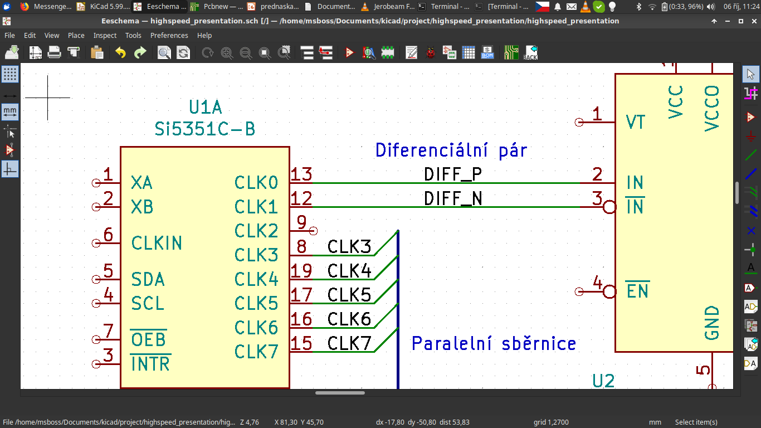
1/46

Slide 5
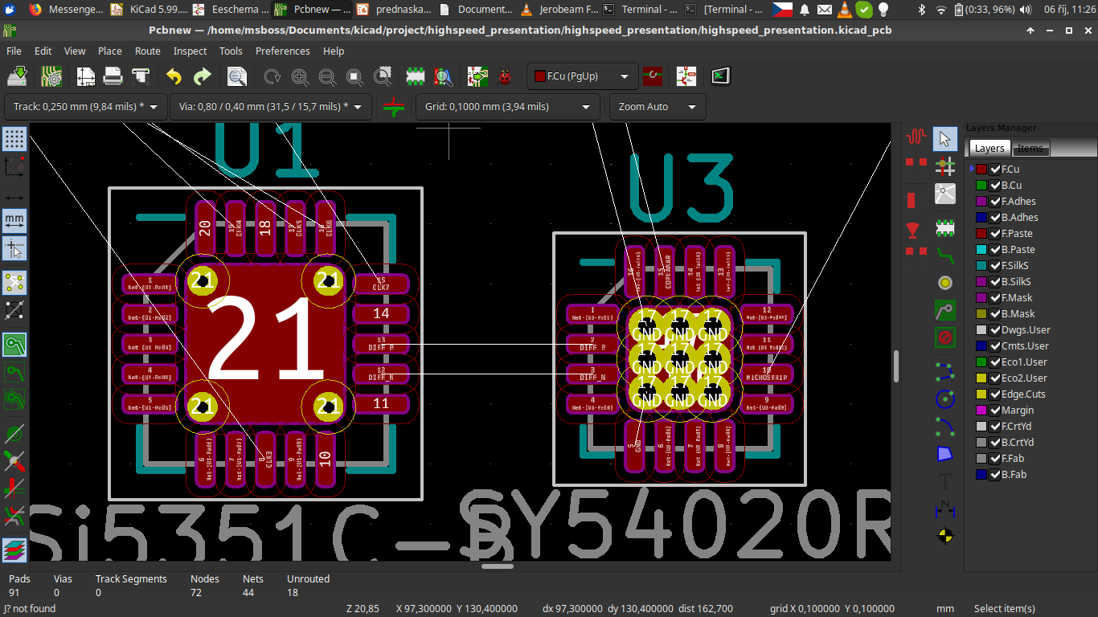
1/46

Slide 6
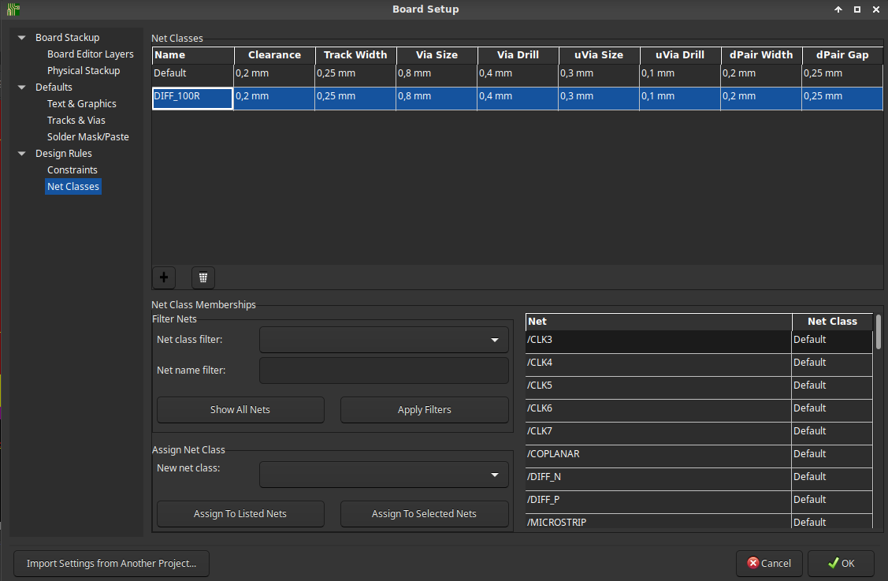
1/46

Slide 7
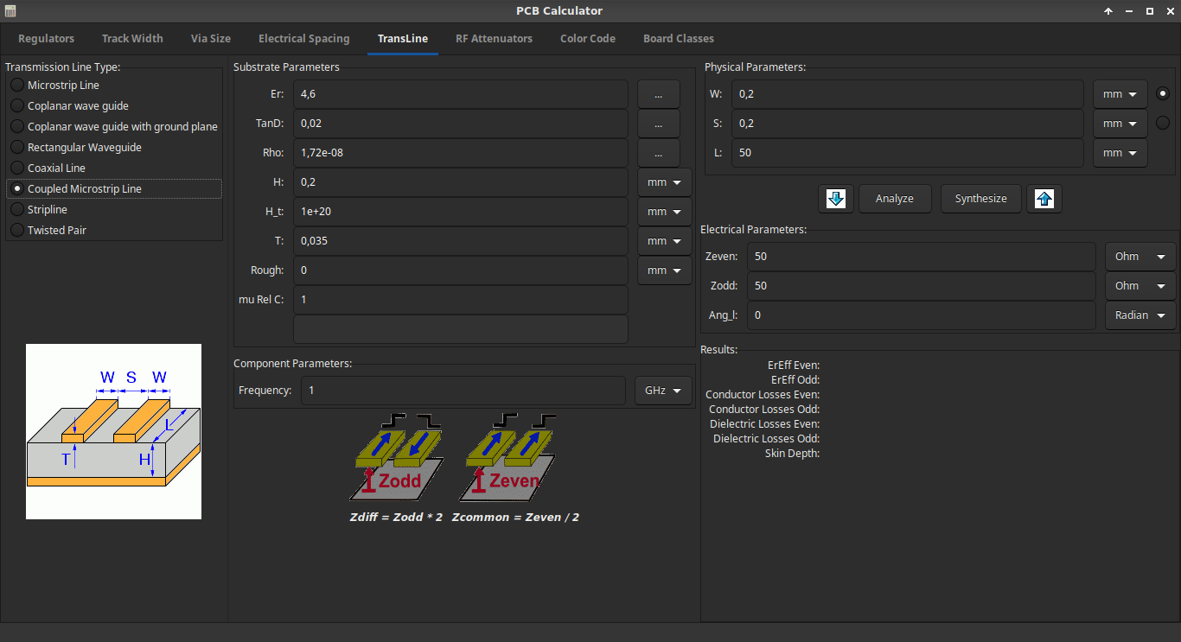
1/46

Slide 8
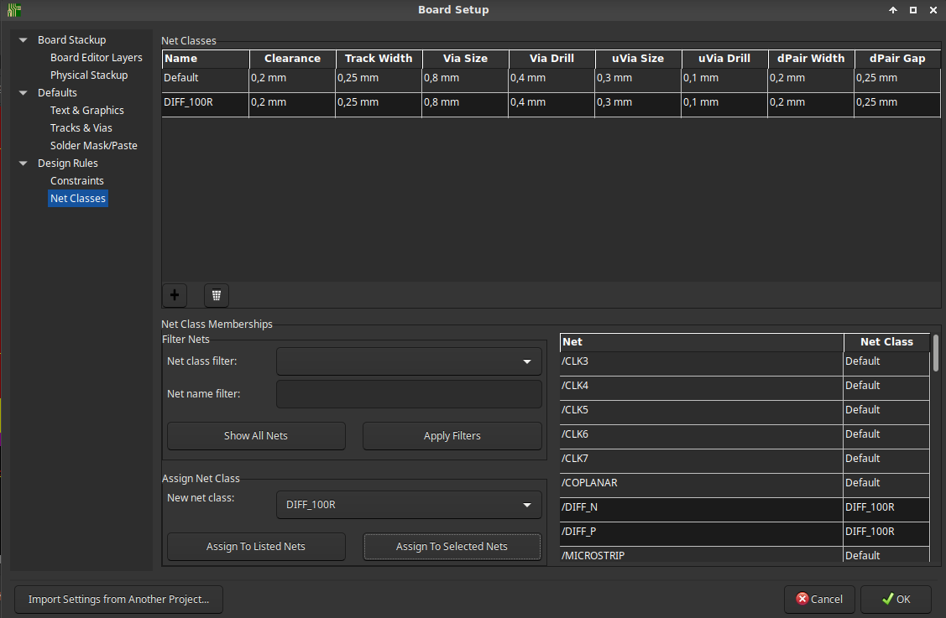
1/46

Slide 9
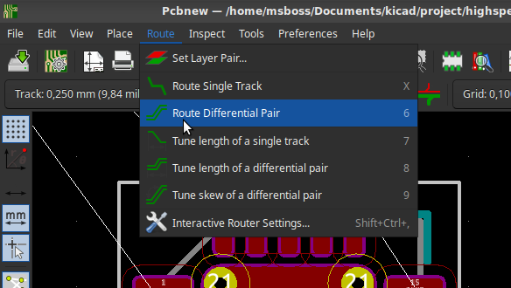
1/46

Slide 10
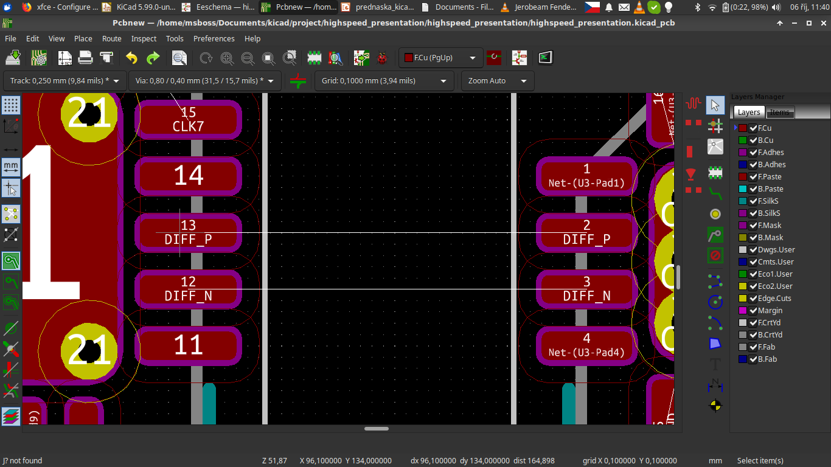
1/46

Slide 11
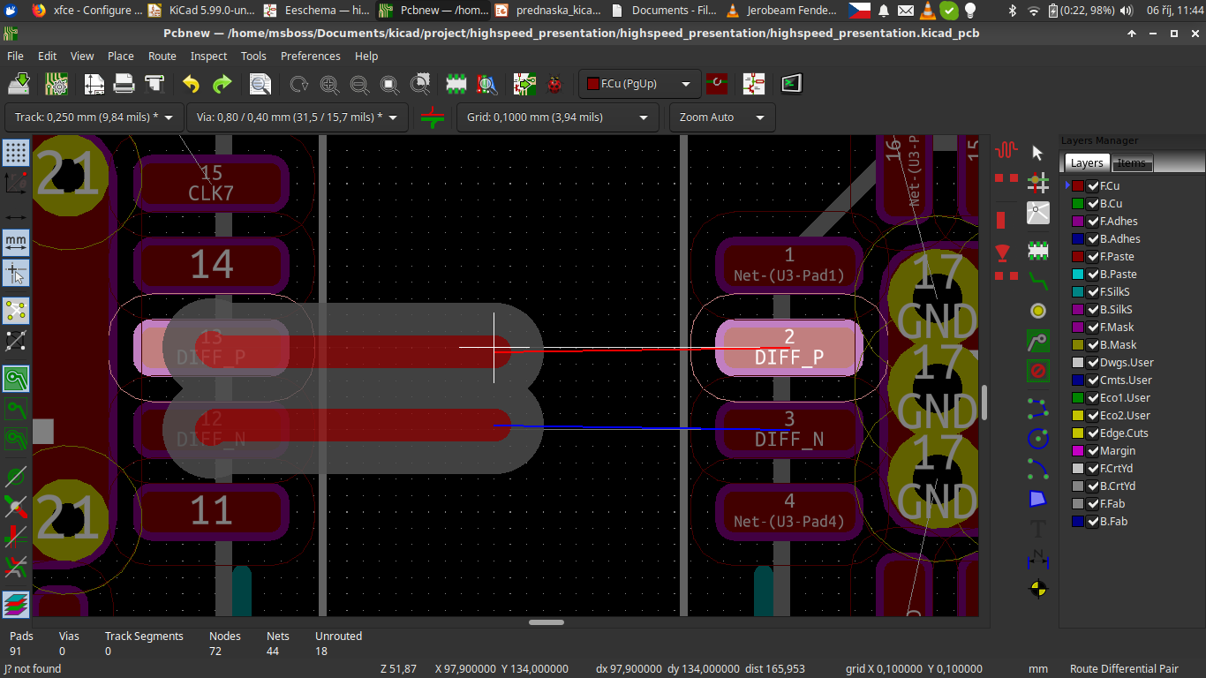
1/46

Slide 12
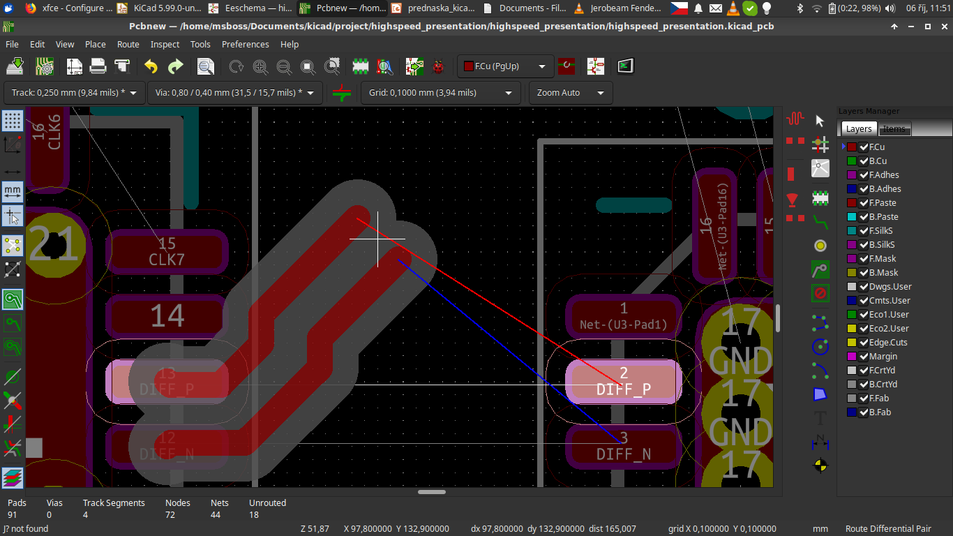
1/46

Slide 13
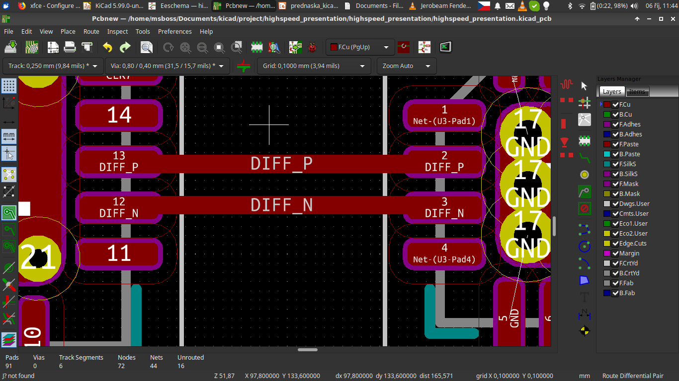
1/46

Slide 14
Vyrovnávání délek
1/46

Slide 15
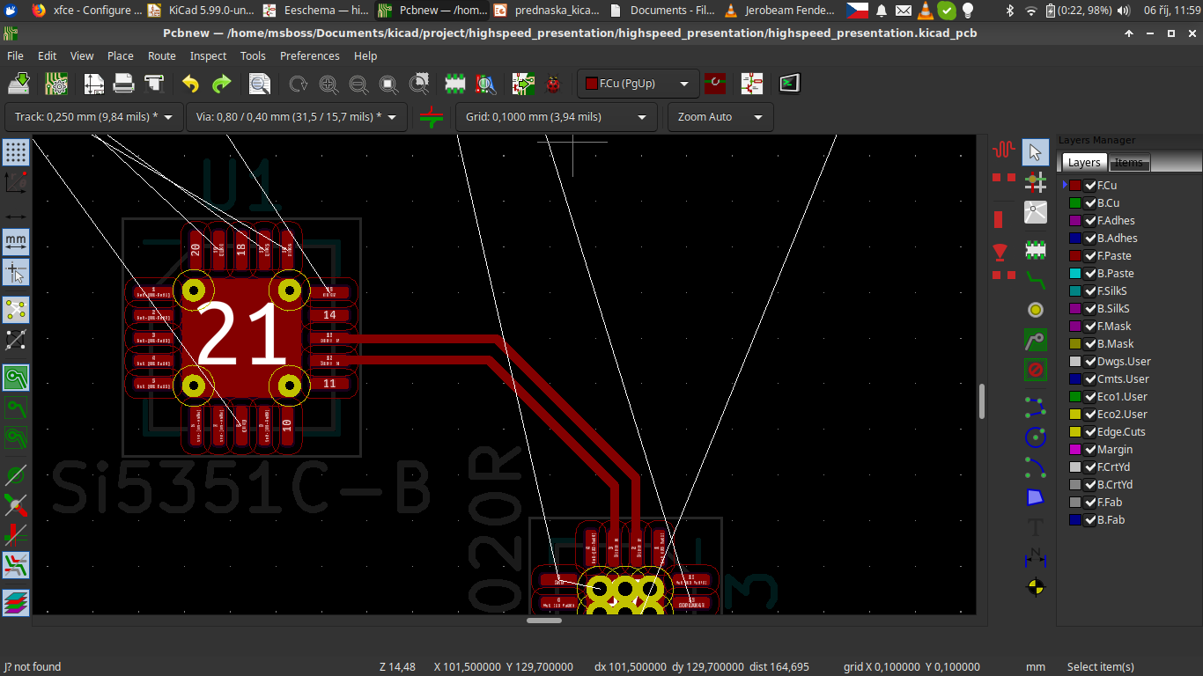
1/46

Slide 16
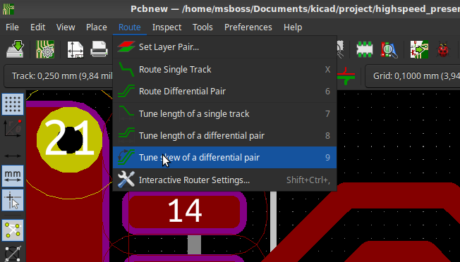
1/46

Slide 17
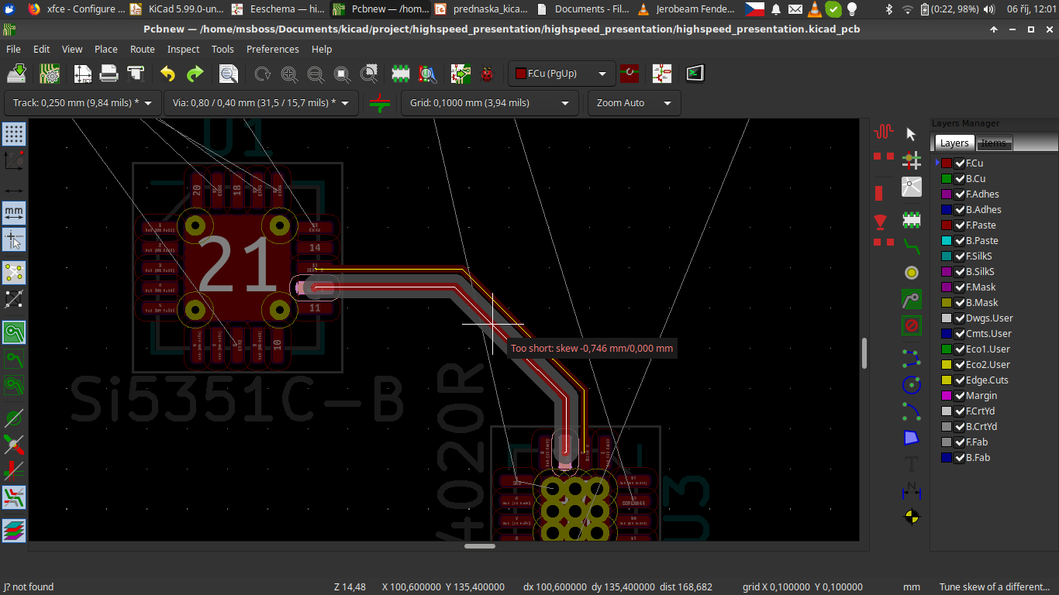
1/46

Slide 18
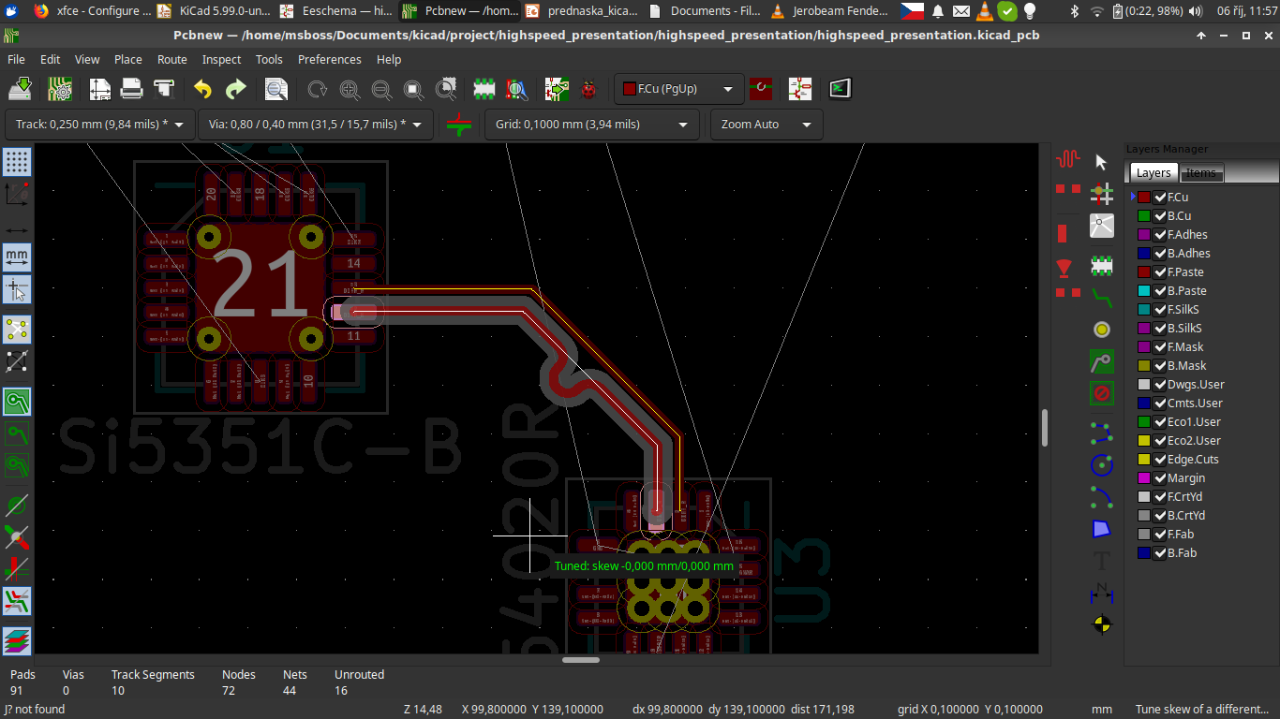
1/46

Slide 19
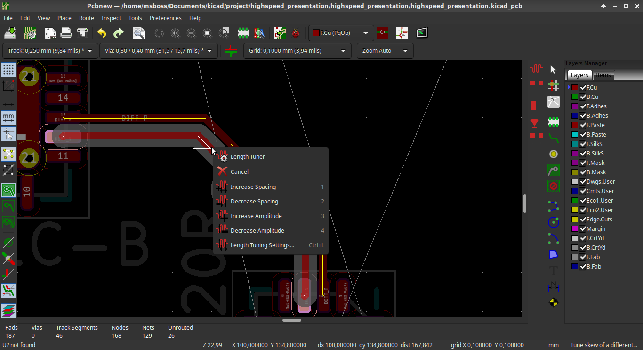
1/46

Slide 20
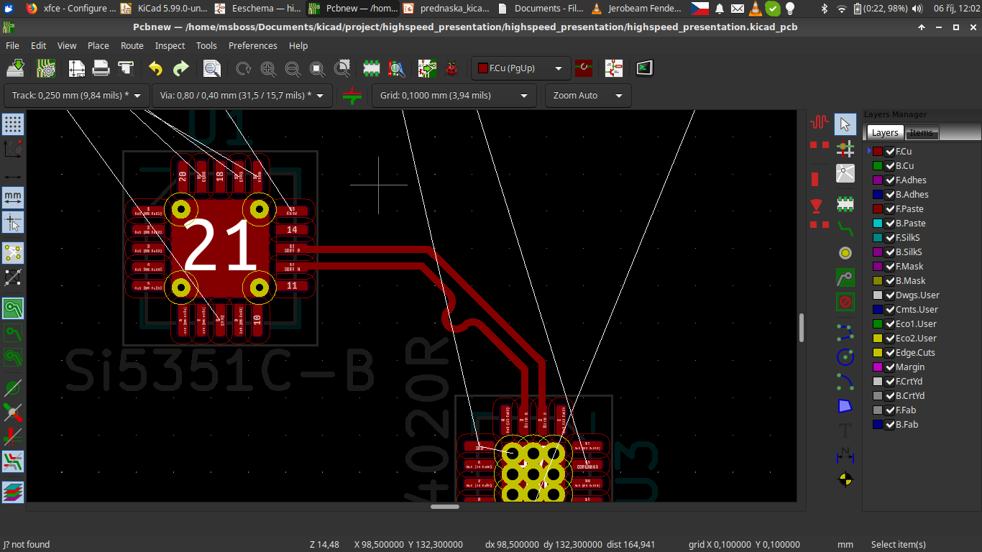
1/46

Slide 21
Paralelní sběrnice
1/46

Slide 22
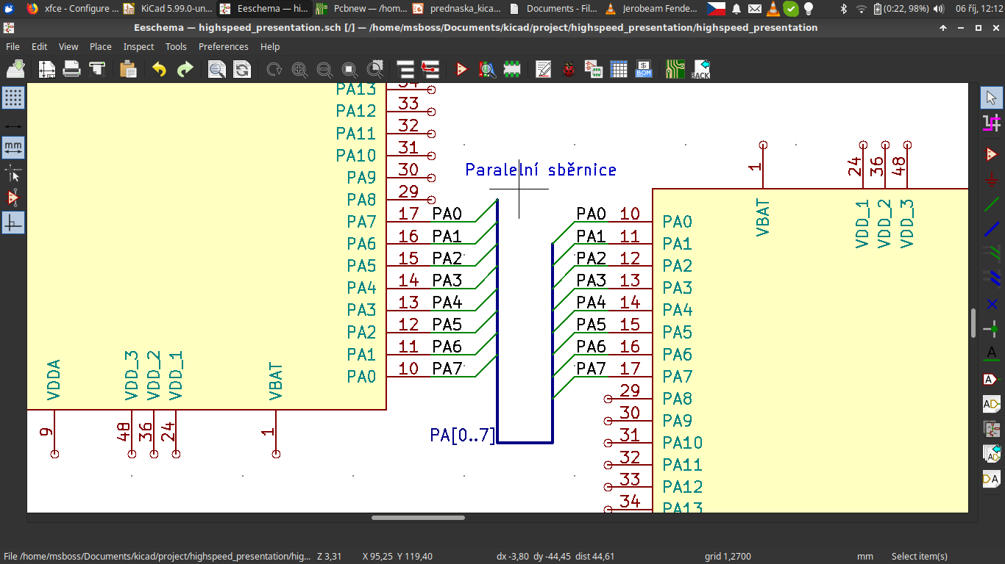
1/46

Slide 23
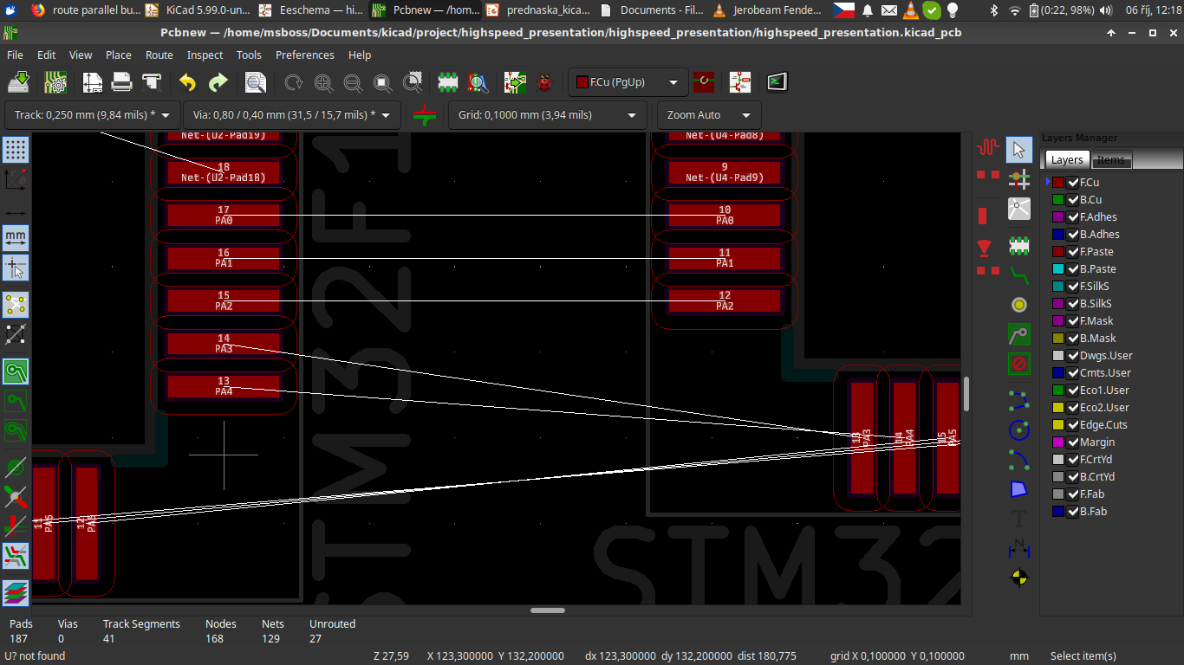
1/46

Slide 24
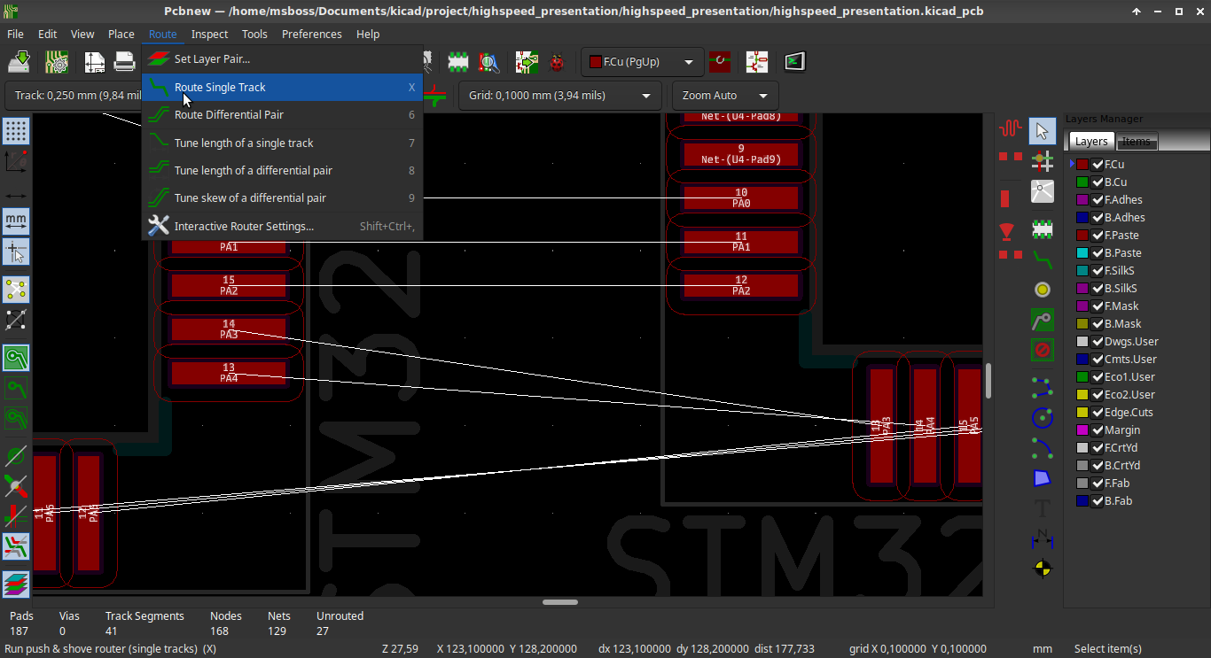
1/46

Slide 25
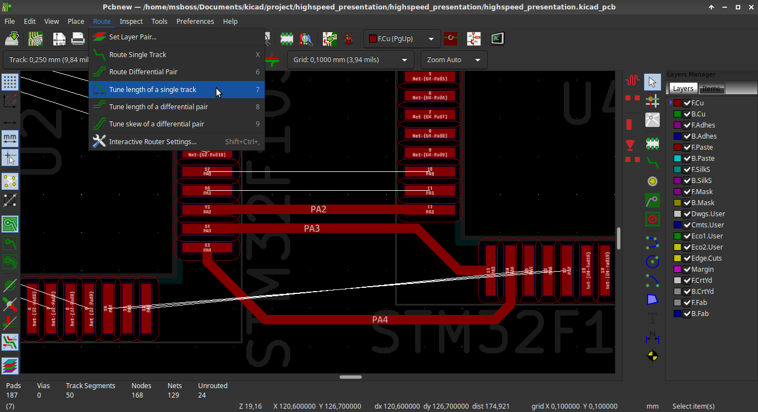
1/46

Slide 26
Vyrovnávání délek
Podruhé a s více možnostmi
1/46

Slide 27
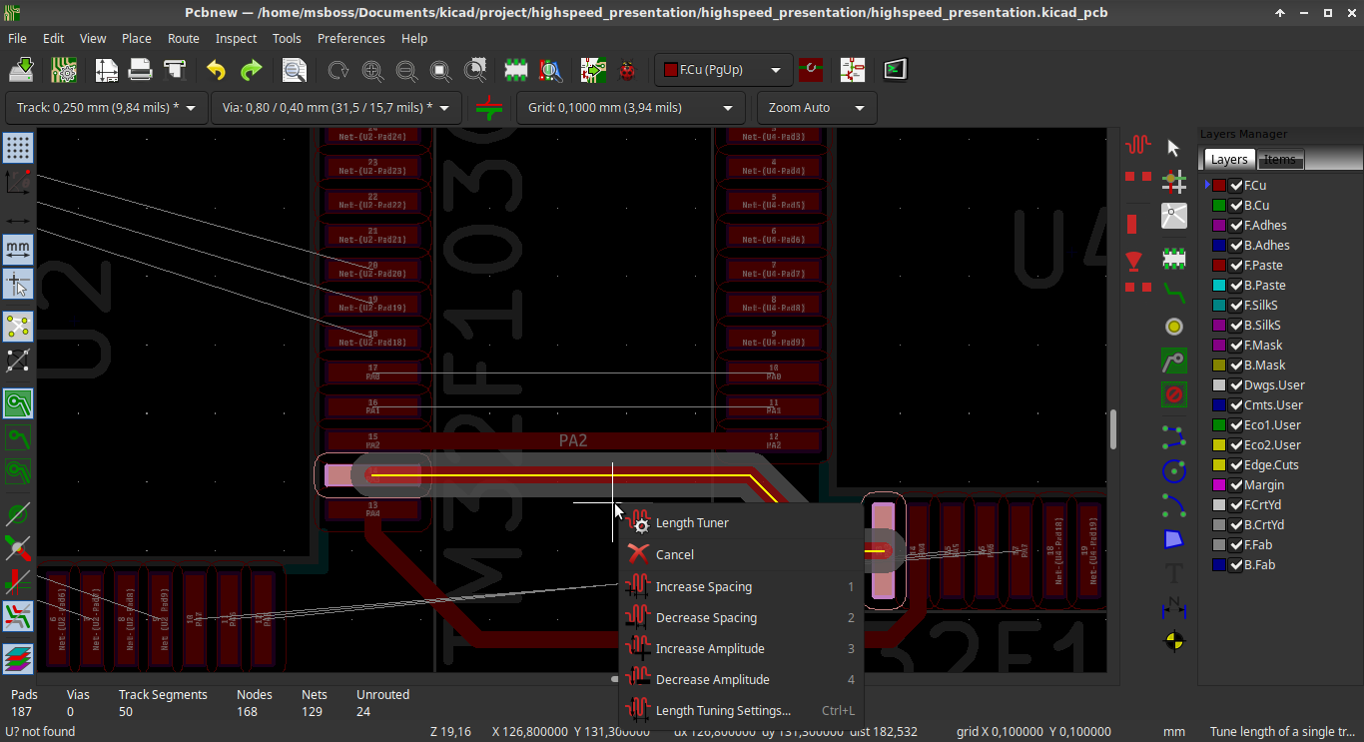
1/46

Slide 28
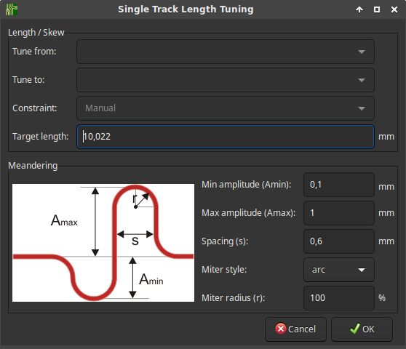
1/46

Slide 29
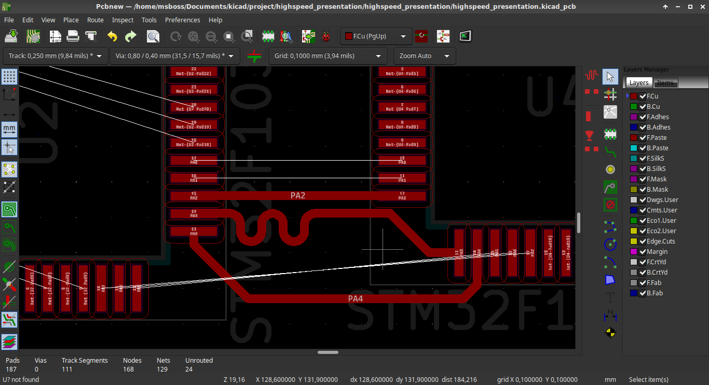
1/46

Slide 30
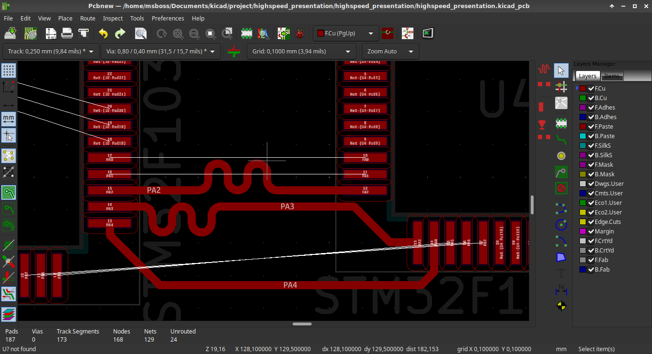
1/46

Slide 31
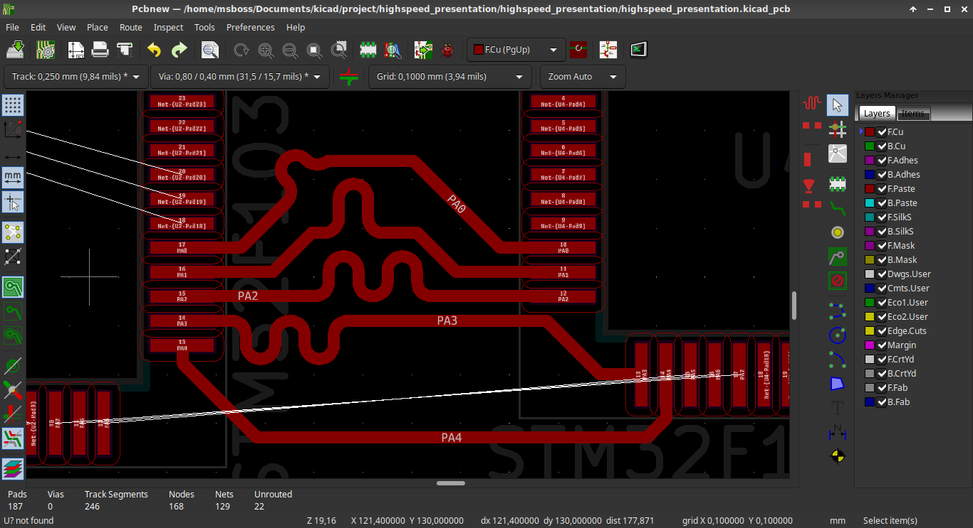
1/46

Slide 32
Mikropásková vedení
1/46

Slide 33
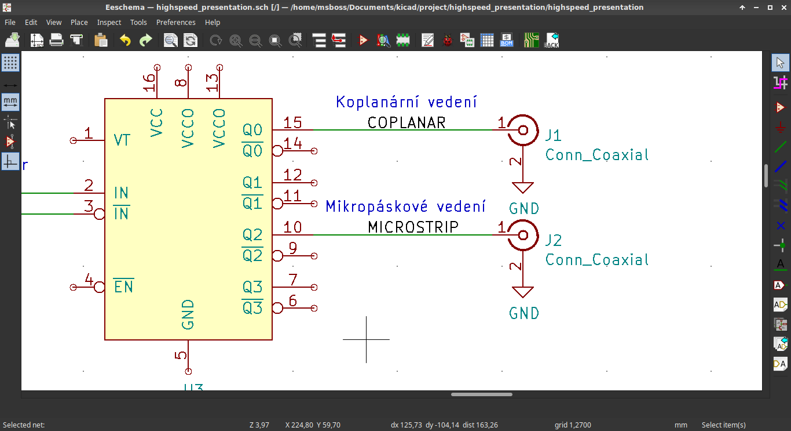
1/46

Slide 34
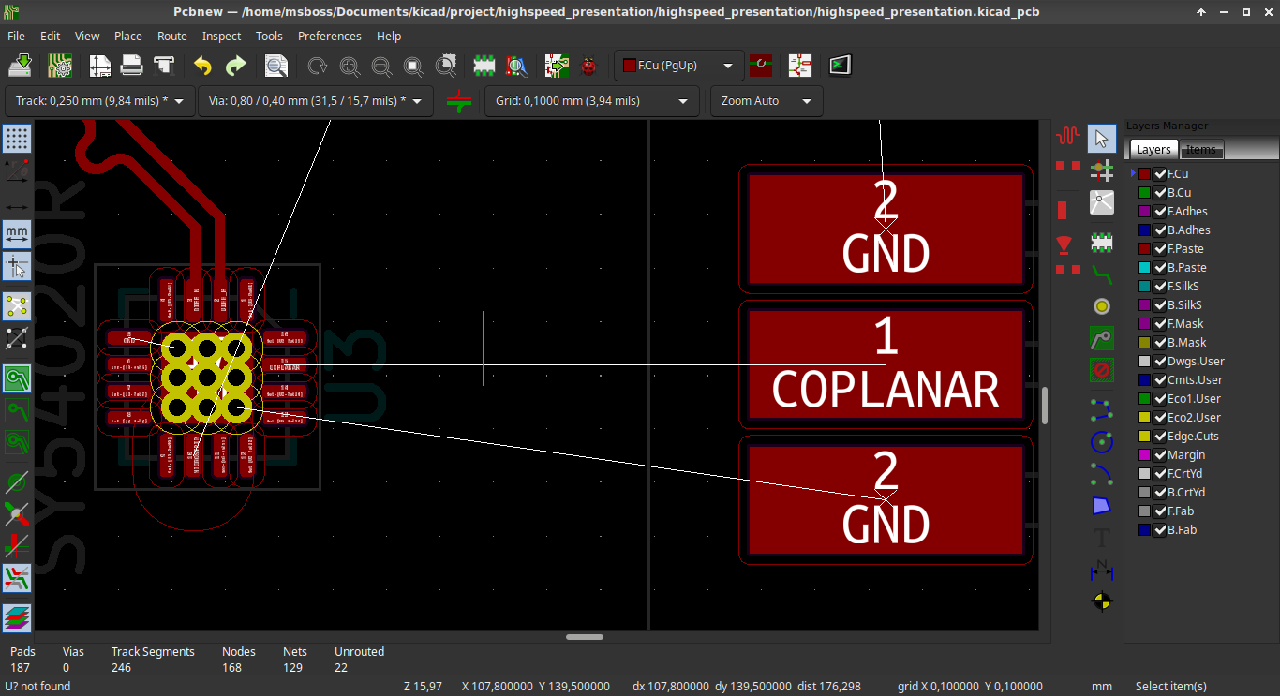
1/46

Slide 35
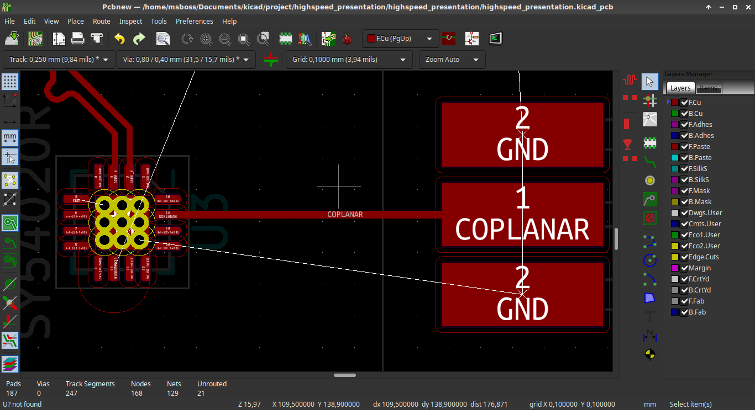
1/46

Slide 36
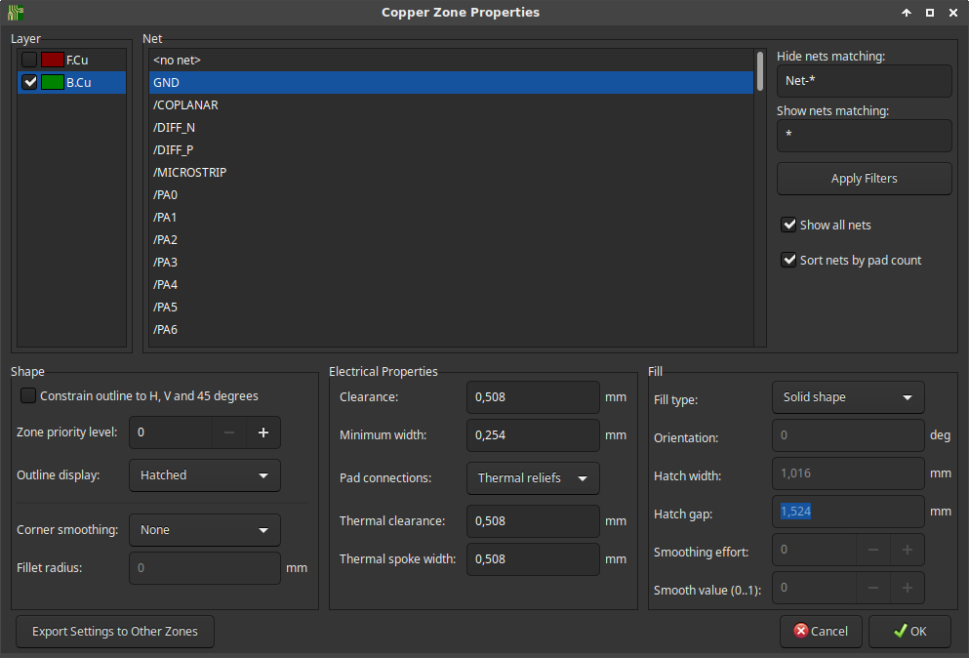
1/46

Slide 37
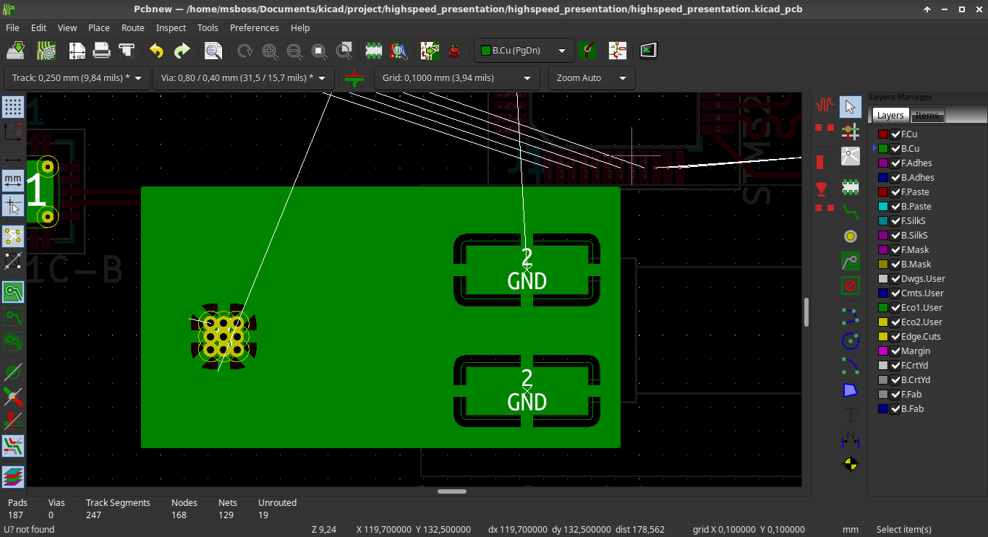
1/46

Slide 38
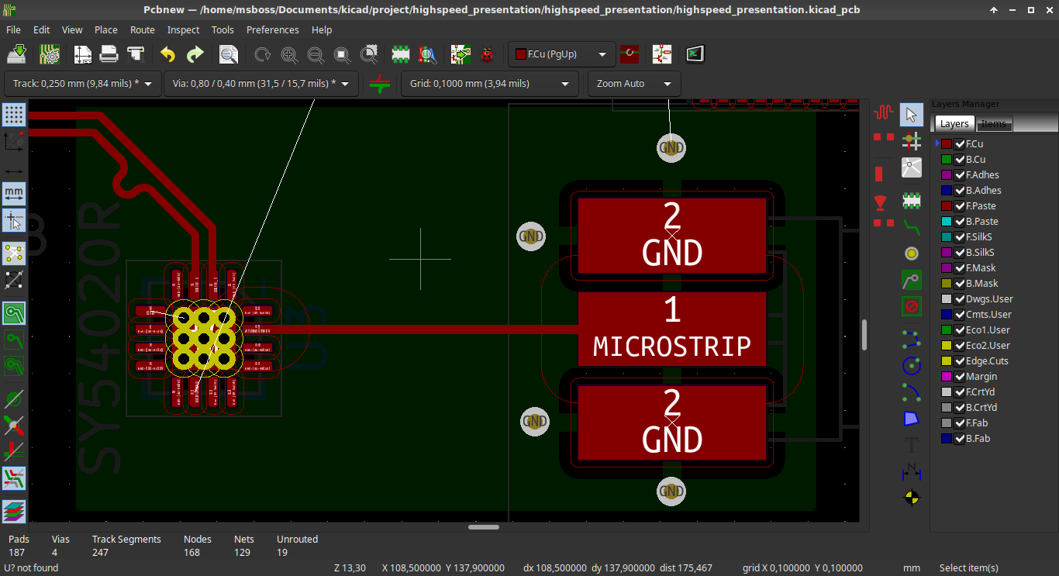
1/46

Slide 39
Mikropásková vedení
1/46

Slide 40
1/46

Slide 41
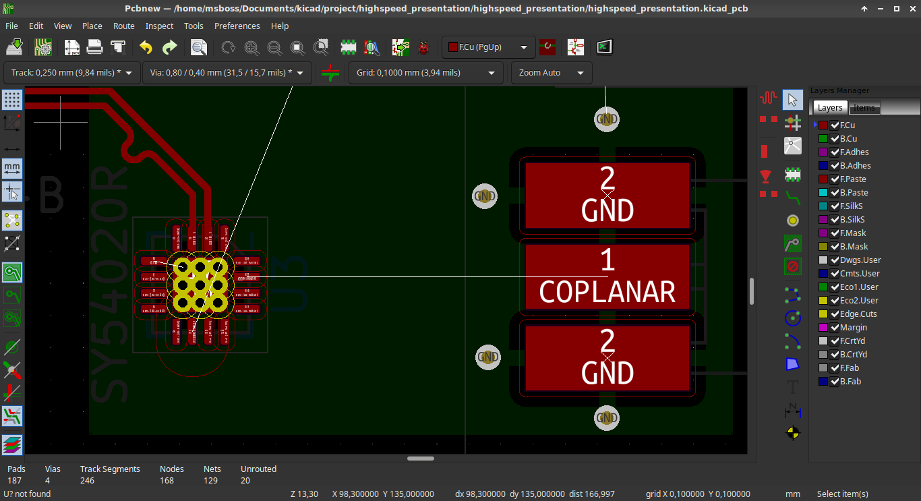
1/46

Slide 42
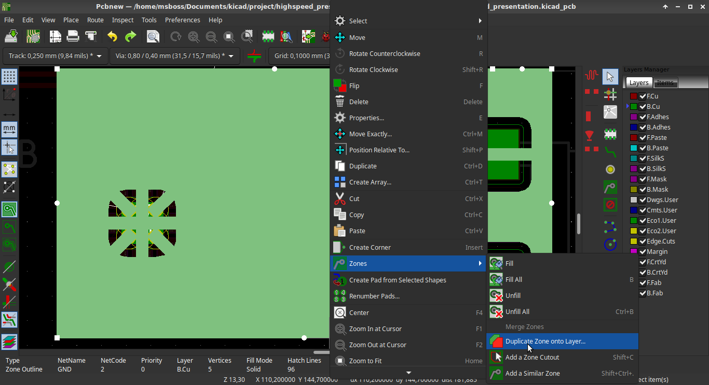
1/46

Slide 43
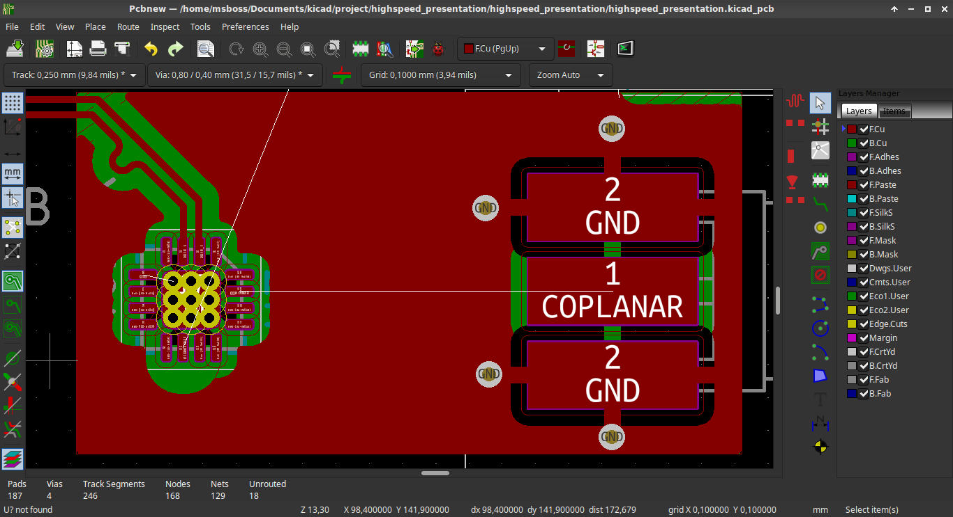
1/46

Slide 44
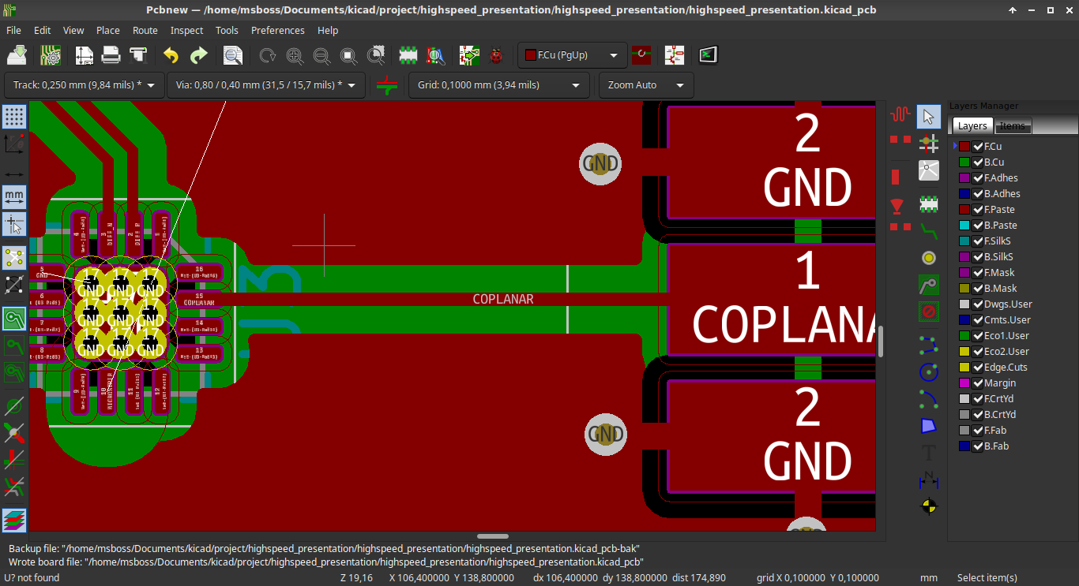
1/46

Slide 45
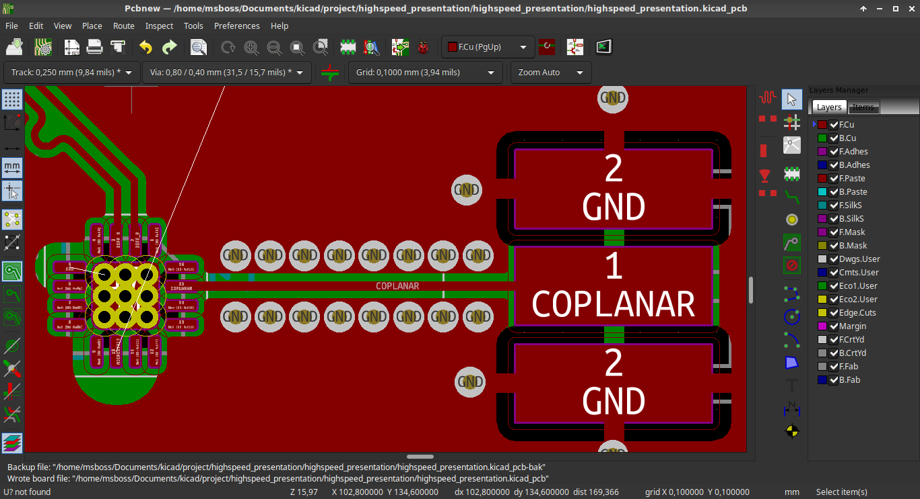
1/46

Slide 46
Prostor na dotazy
bude u našeho stánku
1/46

